Slide 1
Ice coding
challenge
게임으로
코딩을
배우다
팀원소개
프로그램 소개
INDEX
I love u
제작 환경
시연영상
보완점

Slide 2
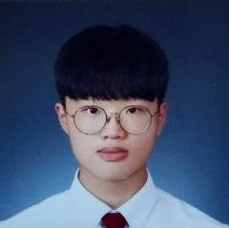
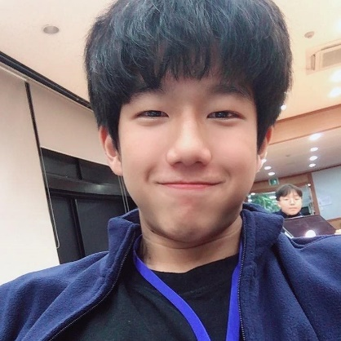
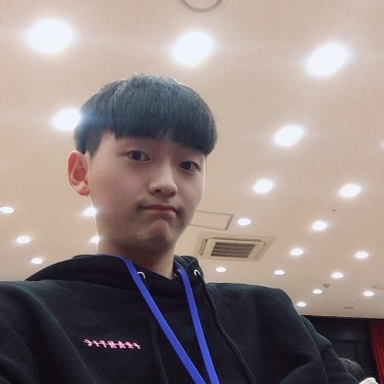

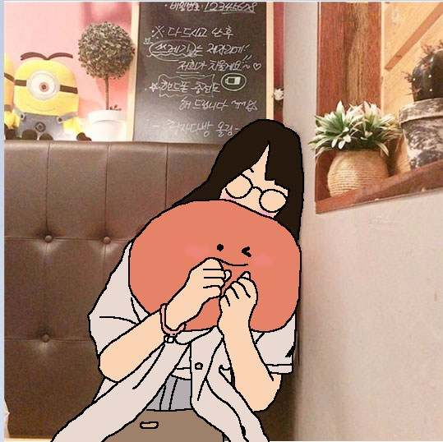
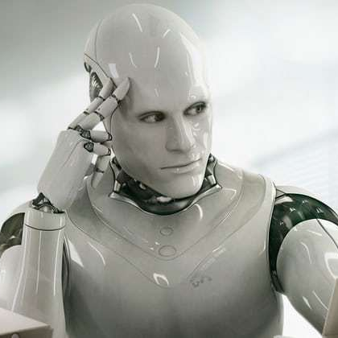
팀원소개
프로그램 기획
김동희
PPT, 디자인, 기획
최승교
맵 제작, 자료 조사
신두평
맵 제작, 자료 조사
팀원 소개
team members
INDEX
I love u
제작 환경
시연 영상
최호승
Unity개발
안수빈
기획
전지수
Unity개발
보완점

Slide 3
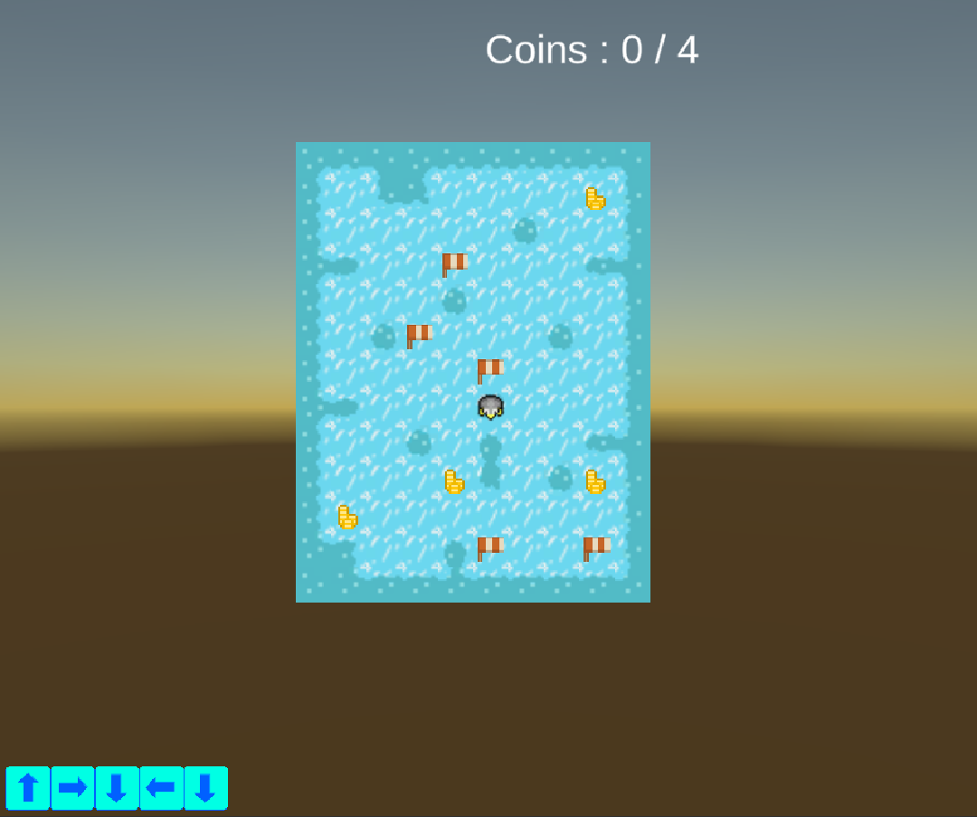
김동희
PPT, 디자인, 기획
최승교
맵 제작, 자료 조사
신두평
맵 제작, 자료 조사
팀원 소개
team members
프로그램 기획
what program?
최호승
Unity개발
안수빈
기획
전지수
Unity개발

Slide 4






김동희
PPT, 디자인, 기획
최승교
맵 제작, 자료 조사
신두평
맵 제작, 자료 조사
제작 환경
Tools used
프로그램 기획
what program?
최호승
Unity개발
안수빈
기획
전지수
Unity개발

Slide 5
시연 영상
제작 환경
시연 영상
Watching
제작 환경
Tools used
Watching
Tools used

Slide 6
보완점
complementary point
시연 영상
Watching
보완점
complementary point

Slide 7
보완점
complementary point
시연 영상
Watching
보완점
complementary point

